Slide 1

Servicio web para actualizar los datos del directorio activo de la Universidad de Pinar del Río
Autor: Luis Ángel Méndez Gort
Tutor: Rafael Ernesto Ferro González

Slide 2
Universidad de Pinar del Río (UPR)
Sedes “Rafael María de Mendive”, “Nancy Uranga” y “Hermanos Saíz Montes de Oca”.
Varios servicios de red como correo eléctronico, internet y mensajería instantánea que requieren autenticación.
Aproximadamente 11 mil usuarios usando estos servicios.

Slide 3
Situación problémica
El servicio de autenticación conocido como directorio activo es actualizado manualmente.
Los datos provienen de las bases de datos SIGENU y ASSET.
La actualización es un proceso que puede hacerse de manera eficiente si se automatiza.
Pueden agregarse información que no existe actualmente en ninguno de los registros del directorio activo.

Slide 4
Objeto de la investigación
Gestión de la información de las cuentas de usuarios en la UPR.

Slide 5
Objetivo general
Desarrollar una aplicación informática para gestionar la información de las cuentas de usuario de la UPR.

Slide 6
Objetivos específicos
Documentar el proceso de administración de las cuentas de usuario
Implementar un sistema informático que permita automatizar el proceso.

Slide 7
Idea a defender
El uso del software descrito permitirá la gestión de la información de las cuentas de usuario de manera eficiente.

Slide 8
Tareas de investigación
Diálogo con los trabajadores de la Dirección de Informatización para conocer las particularidades de la administración de las cuentas de usuario en la UPR
Estudio de herramientas similares
Selección de herramientas de desarrollo
Diseño, implementación y documentación de la aplicación.

Slide 9
Métodos científicos (teóricos)
Inductivo-deductivo: en la recopilación de requerimientos, análisis, diseño e implementación.
Histórico: revisión de la información para conocer el estado del arte.
Análisis-síntesis: en la recopilación de requerimientos, análisis, diseño e implementación.

Slide 10
Métodos ciéntificos (empíricos)
Entrevista: en la recopilación de requerimientos para gestionar la información de las cuentas de usuario de la UPR.
Revisión bibliográfica: en el estudio de los documentos relacionados con el tema.

Slide 11
Resultados esperados
Hacer eficiente la actualización e introducción de datos en el directorio activo.

Slide 12
Principales sistemas en la UPR
Servidor de correo Zimbra
Servidor web Nginx
Directorio activo Microsft Active Directory
Servidor proxy Squid

Slide 13
Herramientas
HTML
CSS
JavaScript
Go
Microsoft Active Directory
Nginx
Microsoft SQL Server
PostgreSQL

Slide 14
Metodología Ágil XP
Tiempo de desarrollo corto.
Determinación de los requerimientos a través del intercambio constante con los trabajadores de la Dirección de Informatización.
Equipo de desarrollo pequeño (una persona).

Slide 15
UML
Lenguaje gráfico para especificar, documentar y construir software.

Slide 16
Entidades y conceptos principales
Departamento: Entidad donde se realiza el proceso descrito en este trabajo.
Usuario: Trabajador del departamento que opera el sistema descrito en este trabajo.
Administrador: Trabajador del departamento que autoriza a los usuarios a usar el sistema y monitorea su actividad.

Slide 17
Reglas del negocio
Los usuarios se autentican usando las credenciales autorizadas por el administrador.
El sistema mantiene la integridad del directorio activo.
La sincronización exitosa hace consistente la información en el directorio activo con la de SIGENU y ASSET.

Slide 18
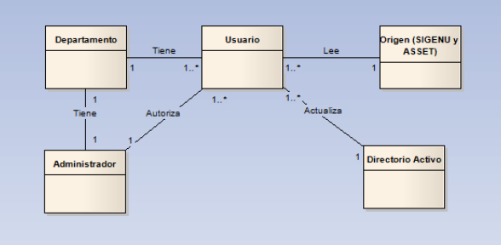
Representación del modelo de dominio

Slide 19
Descripción de usuarios y trabajadores del sistema
Usuario: Trabajador del departamento encargado de sincronizar las bases de datos.
Administrador: Trabajador del departamento encargado de autorizar y monitorear los usuarios.

Slide 20
Requisitos funcionales
Interfaz web para uso y administración.
Autenticación de usuarios y administradores.
Sincronización de las bases de datos.
Selección de entradas candidatas a sincronización.
Reporte de actividad a usuarios y administradores.

Slide 21
Requisitos no funcionales
Directorio activo de la UPR.
Bases de datos SIGENU y ASSET.
Máquina con 128 MB de RAM, 100 MB de almacenamiento libre y Pentium 4 como mínimo. Sistema operativo Linux o compatible con Unix.
Conexión de red.

Slide 22
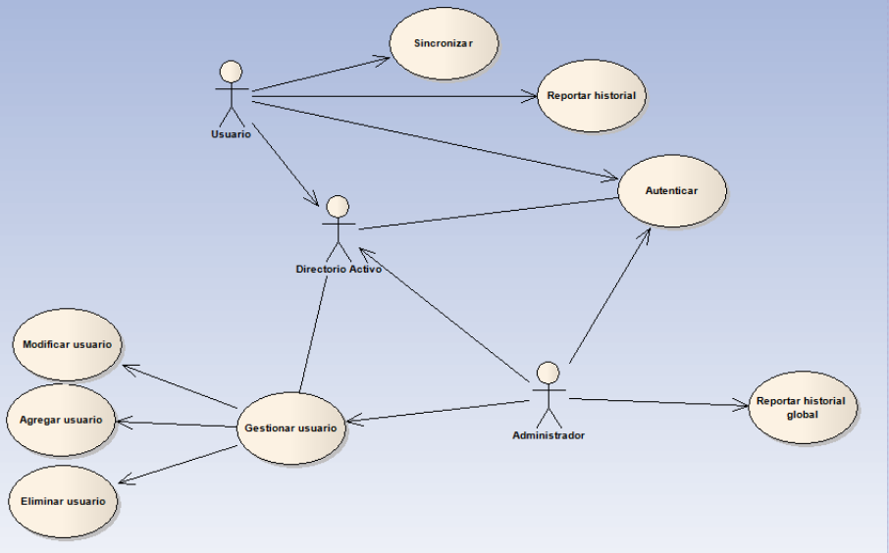
Diagrama de funcionalidades

Slide 23
Historias de usuario
Código |  | Nombre | Autenticar
Usuario | Trabajador de la Dirección de Informatización, Administrador de la Dirección de Informatización | Actividad | Autenticar
Riesgo | Medio | Prioridad | Media
Iteración | 1 | Puntos estimados | 2
Descripción | Comprobar si las credenciales suministradas están registradas en el directorio activo y devolver un testigo difícil de falsificar.

Slide 24
Historias de usuario
Código |  | Nombre | Sincronizar
Usuario | Trabajador de la Dirección de Informatización | Actividad | Sincronizar registros de usuarios
Riesgo | Alto | Prioridad | Alta
Iteración | 1 | Puntos estimados | 4
Descripción | Actualiza los registros de usuarios en el directorio activo usando la información de ASSET y SIGENU

Slide 25
Historias de usuario
Código |  | Nombre | Reportar historial global
Usuario | Administrador de la Dirección de Informatización | Actividad | Reportar todo el historial
Riesgo | Medio | Prioridad | Media
Iteración | 1 | Puntos estimados | 3
Descripción | Reporta toda la actividad de todos los usuarios en el sistema

Slide 26
Tareas de programación
Nombre | Autenticar
Responsable | Luis Ángel Méndez Gort
Tipo de tarea | Desarrollo | Horas estimadas | 10
Fecha inicial | 5/2/2017 | Fecha final | 16/2/2017
Descripción | API del servidor web para autenticar mediante el directorio activo y devolver una prueba de autenticación al cliente que es difícil de falsificar (JSON Web Token). Interfaz web para interactuar con la API del servidor.

Slide 27
Tareas de programación
Nombre | Sincronizar
Responsable | Luis Ángel Méndez Gort
Tipo de tarea | Desarrollo | Horas estimadas | 30
Fecha inicial | 1/3/2017 | Fecha final | 1/5/2017
Descripción | Leer todas las entradas de los usuarios registrados en SIGENU y ASSET, compararlas con todas las entradas de usuario del directorio activo, proponer una lista de entradas a ser actualizadas, actualizar la lista seleccionada por el usuario y grabar la actividad. Hacer una interfaz web que permita llevar a cabo este proceso fácilmente.

Slide 28
Tareas de programación
Nombre | Reportar historial
Responsable | Luis Ángel Méndez Gort
Tipo de tarea | Desarrollo | Horas estimadas | 10
Fecha inicial | 20/4/2017 | Fecha final | 5/5/2017
Descripción | Buscar el historial de actividad en el sistema para determinado usuario autenticado y mostrarlo a través de la interfaz web.

Slide 29
Tareas de programación
Nombre | Reportar historial global
Responsable | Luis Ángel Méndez Gort
Tipo de tarea | Desarrollo | Horas estimadas | 10
Fecha inicial | 20/4/2017 | Fecha final | 5/5/2017
Descripción | Buscar el historial de actividad en el sistema de cualquier usuario para determinado administrador autenticado. Mostrarlo a través de la interfaz web.

Slide 30
Tareas de programación
Nombre | Gestionar usuarios
Responsable | Luis Ángel Méndez Gort
Tipo de tarea | Desarrollo | Horas estimadas | 10
Fecha inicial | 20/4/2017 | Fecha final | 5/5/2017
Descripción | Añadir, actualizar y eliminar usuarios para determinado administrador autenticado usando una interfaz web.

Slide 31
Estimación de costo
Historia de usuario | Estimación de esfuerzos
Gestionar usuario | 1
Reportar historial global | 2
Autenticar | 1
Reportar historial | 2
Sincronizar | 4

Slide 32
Plan de entregas
Iteración | Iteración 1 | Iteración 2
Cantidad de historias de usuario | 3 | 2
Fecha de entrega | 13/4/2017 | 5/5/2017

Slide 33
Plan de iteraciones
Iteración | Historia de usuario | Duración
1 | Gestionar usuarios | 2 | 7
 | Autenticar | 2
 | Sincronizar | 3
2 | Reportar historial | 1 | 2
 | Reportar historial global | 1

